Slide 1

з
æ
г
ы
м

Slide 2
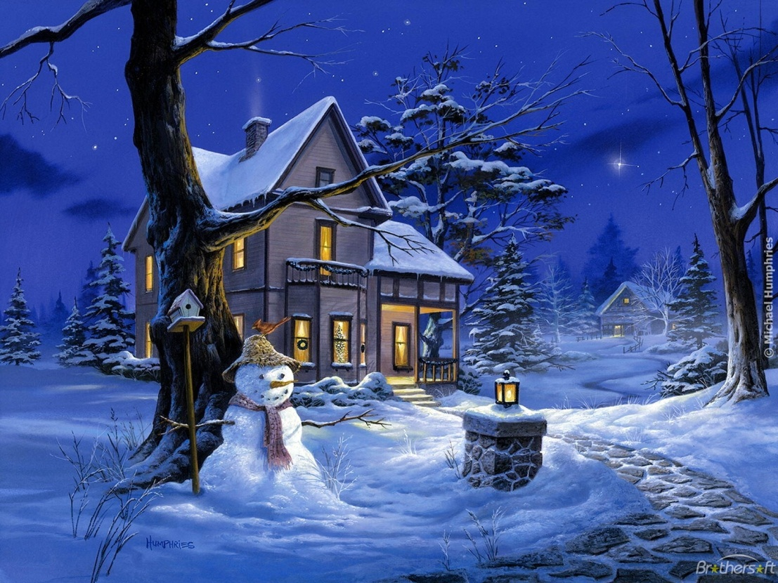

Slide 3
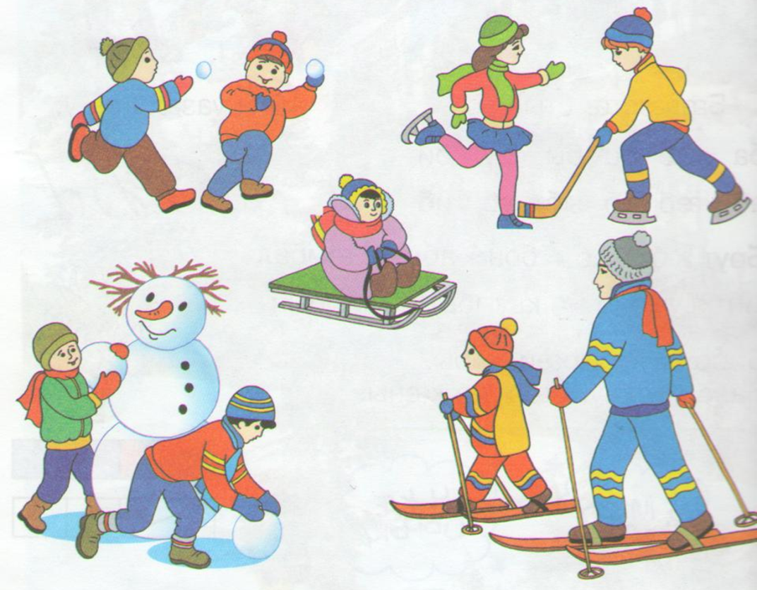
Зымæгон хъæзтытæ

Slide 4
Тест
1.Сæйраг архайджытæ сты:
а)бирæгъ б)æхсæрæг
в)рувас г)тæрхъус
2.Стъолы бæсты Тæкку æрбахаста:
а)тæгæр бæлас б)тулдз бæлас
в)сусхъæд г)заз
3.Цал хатты арвыста Æхсæрæг Тæккуйы хъæдмæ:
а) дыууæ б)æртæ
в) цыппар г)фондз

Slide 5
4.Æхсæрæг йæ ныхас нæ сæххæст кодта, уымæн æмæ уыд:
а)чъынды б) хинæйдзаг
в)æнæрхъуыды г)зивæггæнаг
5.Тæкку уыди:
а)зæрдæхæлар б)мæстыгæр в)тæригъæдгæнаг г)æнæзивæг

Slide 6

Цæрукъаты Валодя
Заз

Slide 7
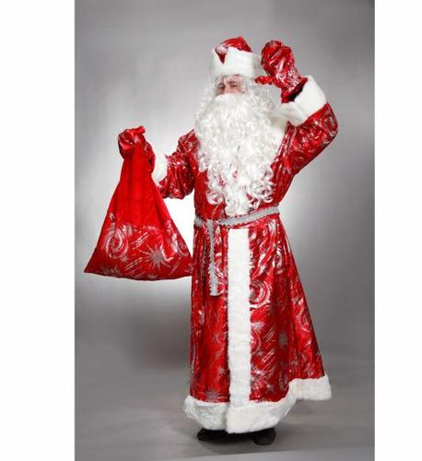
Дзырдуат
Зачъеджын хордзен
фæччи

Slide 8
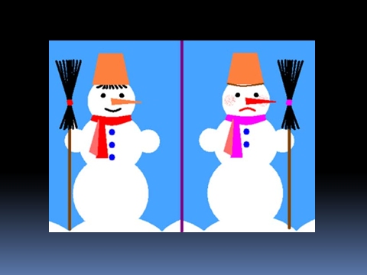

Slide 9
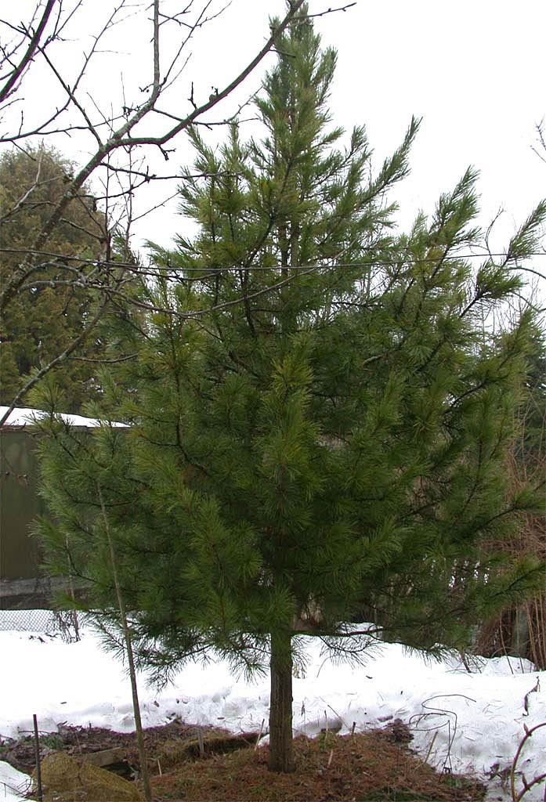
ПАЛИНДРОМ
Нæ нæзы у хуызæнæн.

Slide 10

Хæрзбон!
Хæдзармæ куыст: ф.72, «Заз» наизусть сахуыр кæнын.

